Slide 1
Singapur
Fotografiado y presentado por Jair (Yair) Moreshet,
Música: J.S. Bach, Partita # 2 en Do menor,

Slide 2
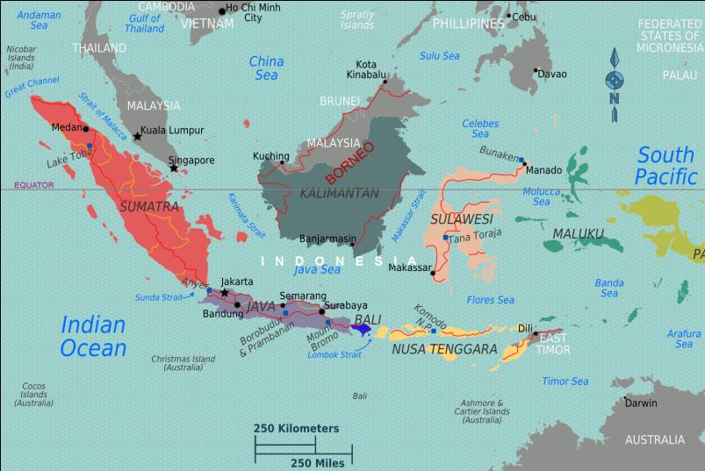
Singapur es una ciudad-estado en el archipiélago malayo, fundada como un puesto comercial británico en 1819.
Creció como una mezcla de tres culturas y grupos étnicos: malayo (los indígenas, musulmanes),
(inmigrantes, hindúes) y chinos (inmigrantes), con la cultura de los fundadoresañadidamezcla.
Desde la independencia se convirtió en uno de los países más prósperos del mundo.
Deportes el puerto más activo del mundo.
Una ciudad jardín moderna y vibrante (en un clima tropical)

Slide 3
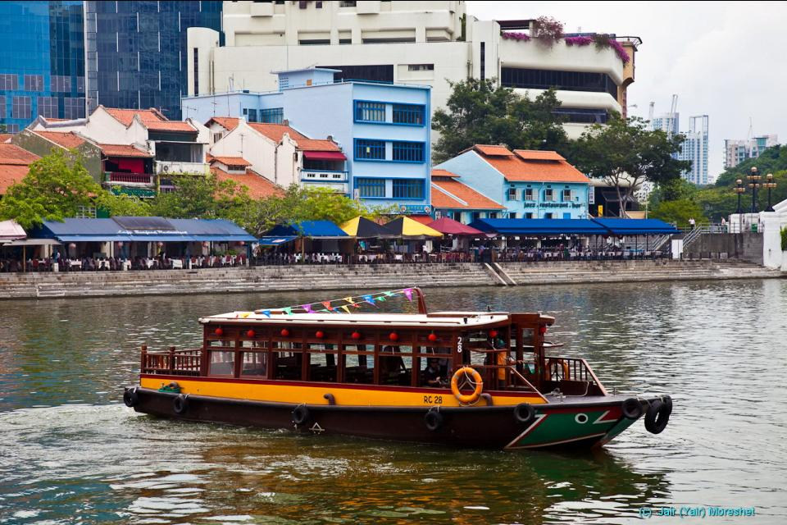

Slide 4
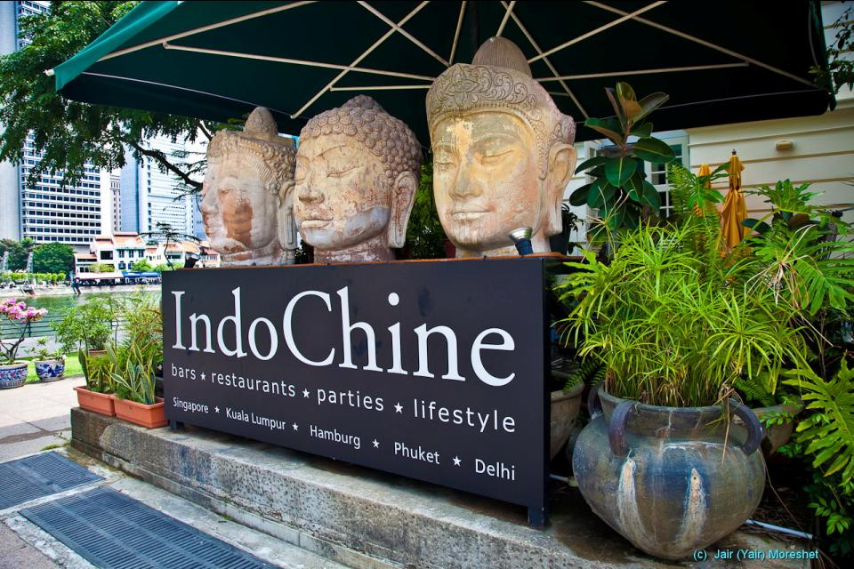

Slide 5
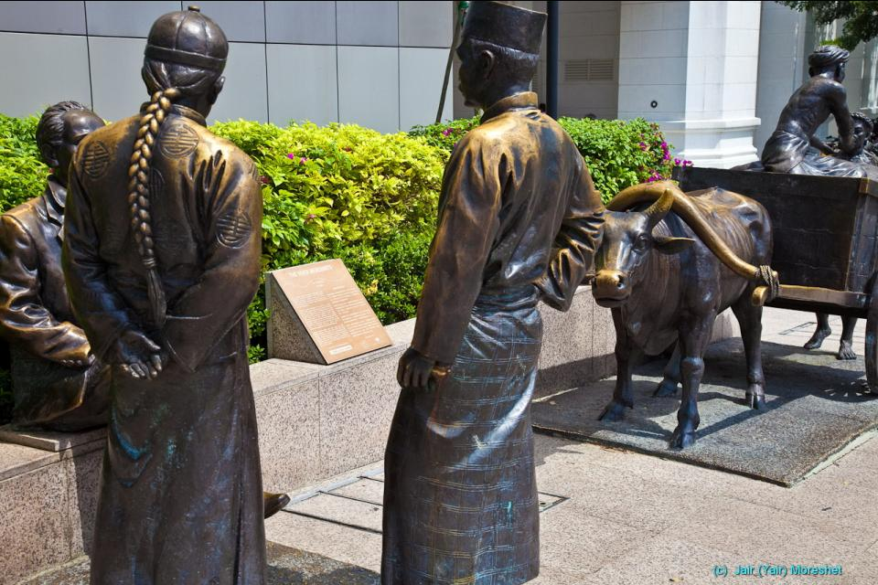

Slide 6
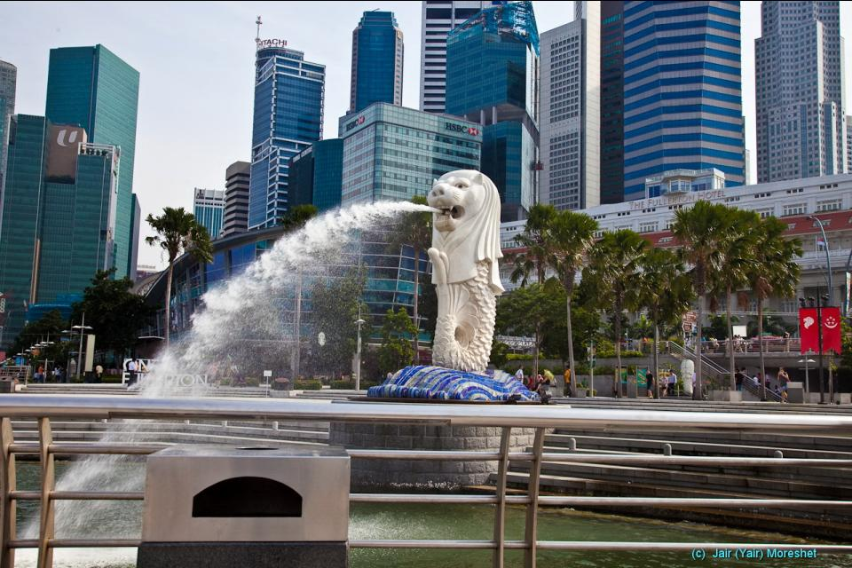

Slide 7
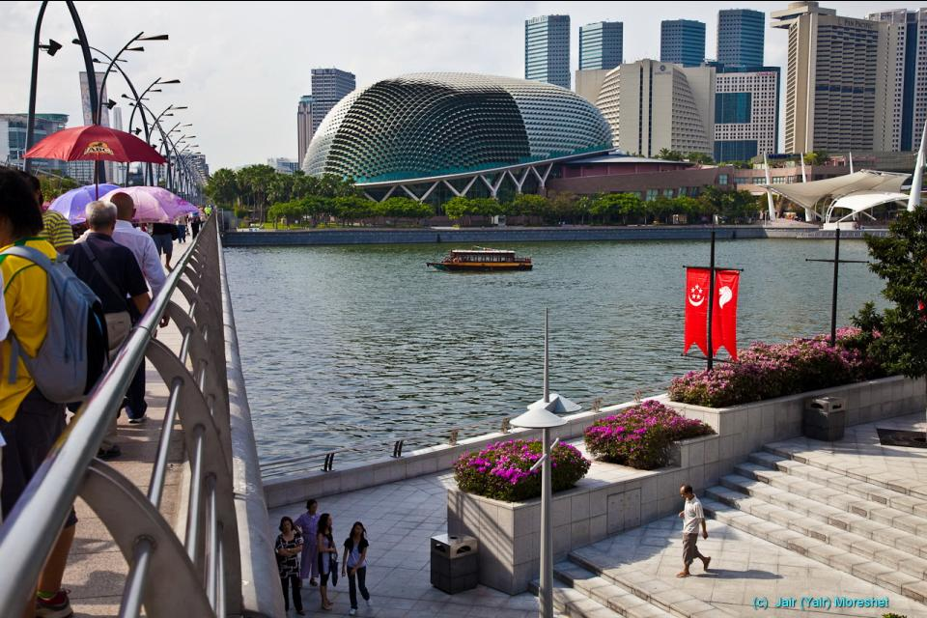

Slide 8
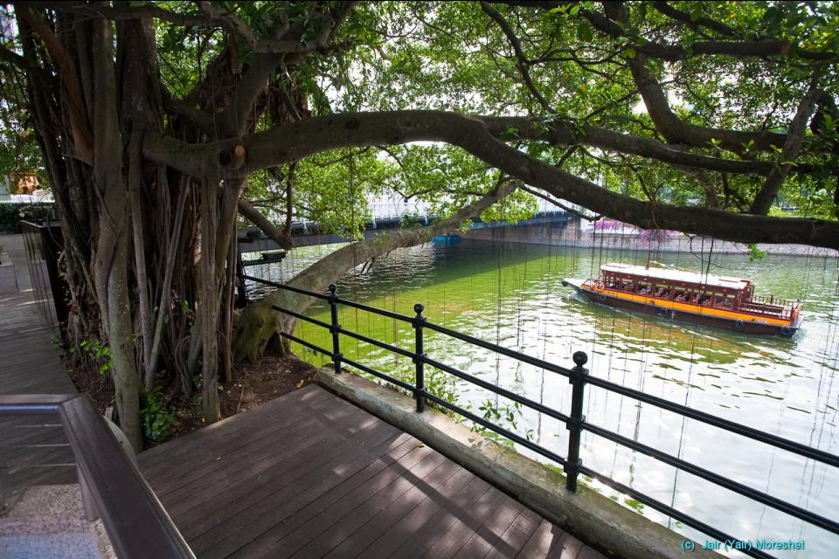

Slide 9
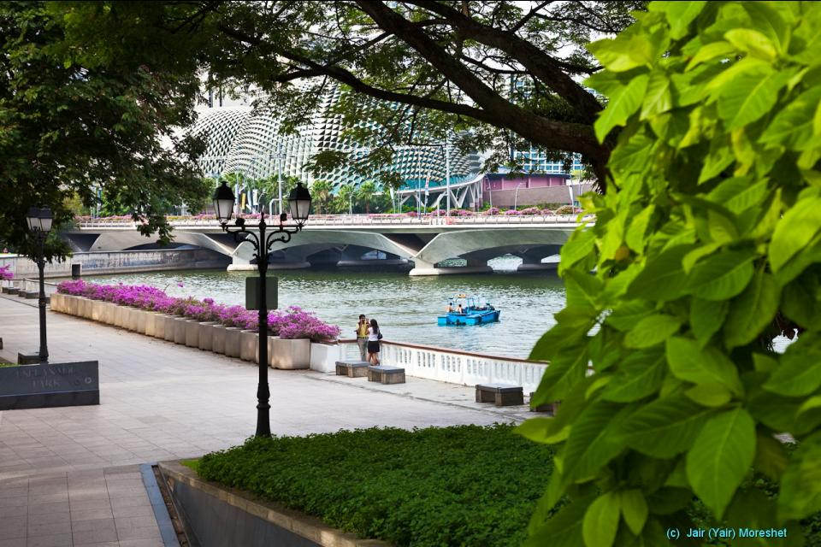

Slide 10
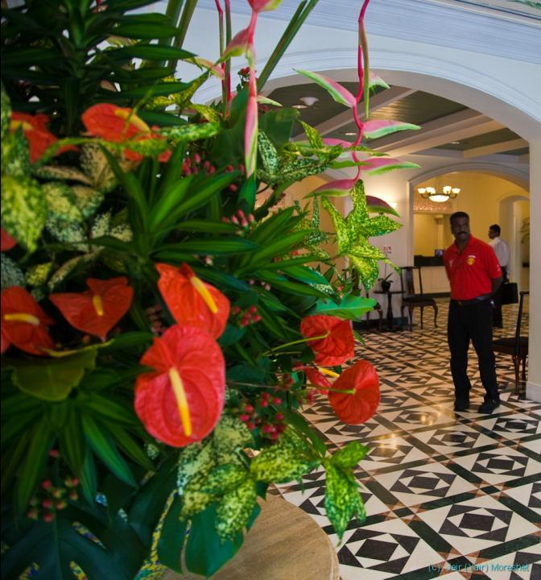
El clima tropical húmedo hace que la actividad al aire libre sea un poco incómoda.
Sin embargo, la belleza natural solo beneficia.

Slide 11
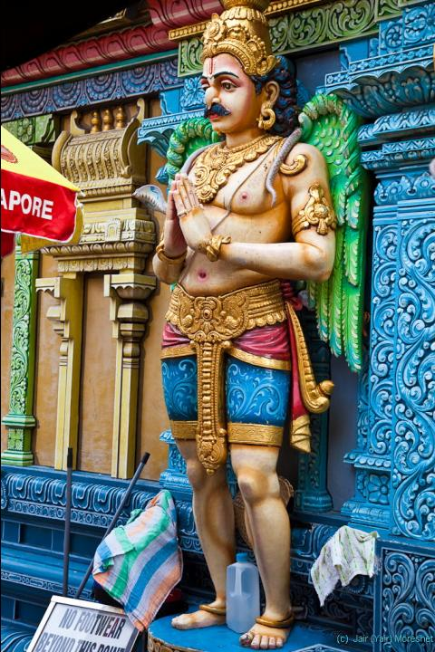
El templo hindú de Sri Krishnan en la moderna calle Waterloo
(Los puntos de referencia en la calle incluyen el conocido templo chino Kwan Im y la sinagoga más antigua de Singapur, Maghain Aboth).r landmarks on the street include the well known Kwan Im Chinese Temple, and the oldest synagogue in Singapore - Maghain Aboth.)

Slide 12
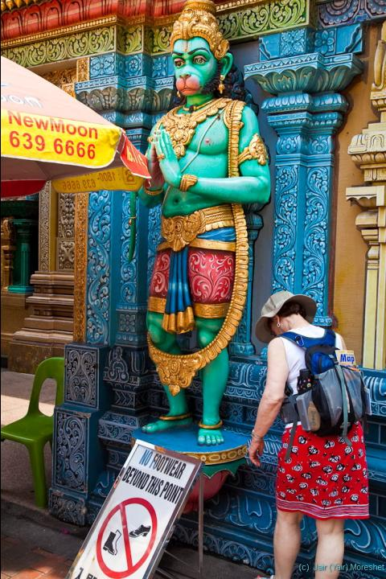

Slide 13
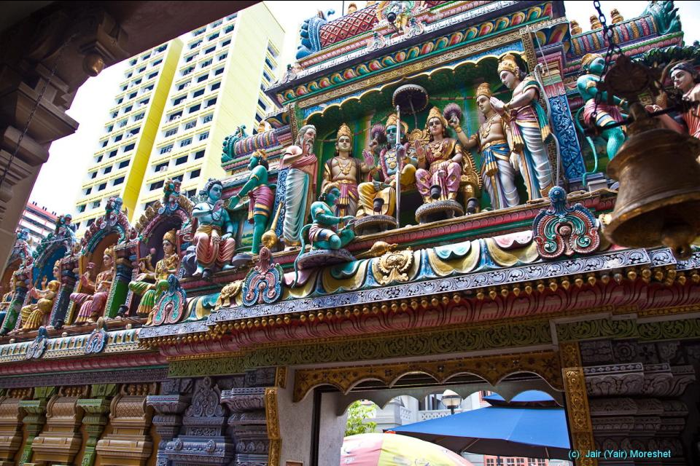

Slide 14
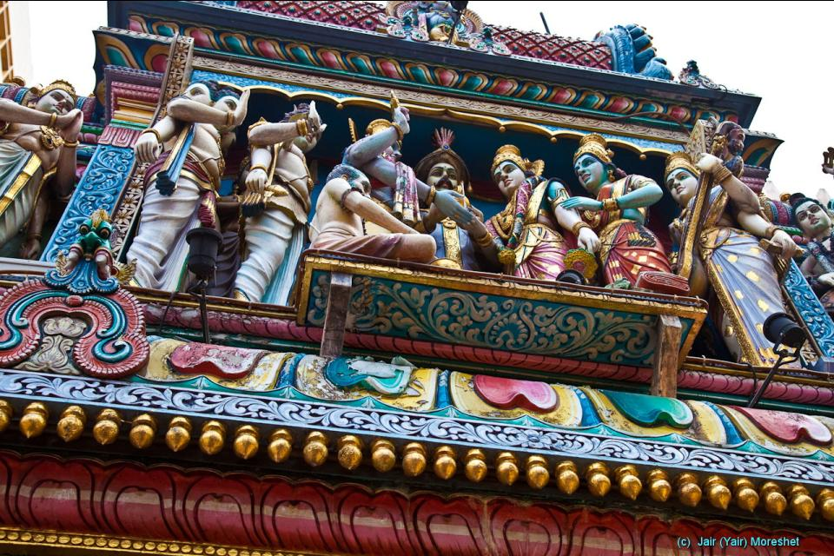

Slide 15
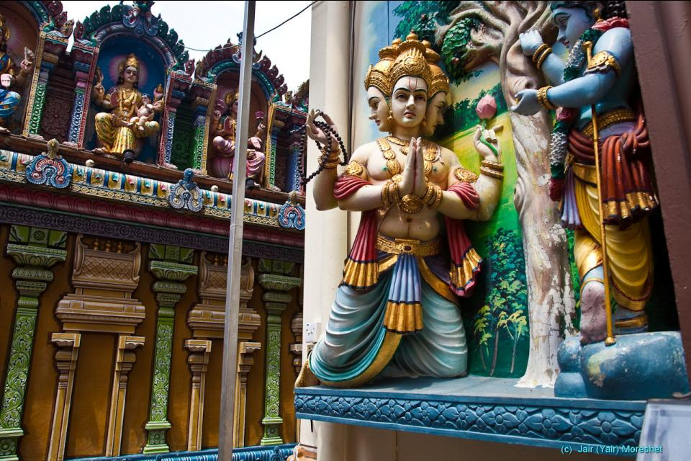

Slide 16
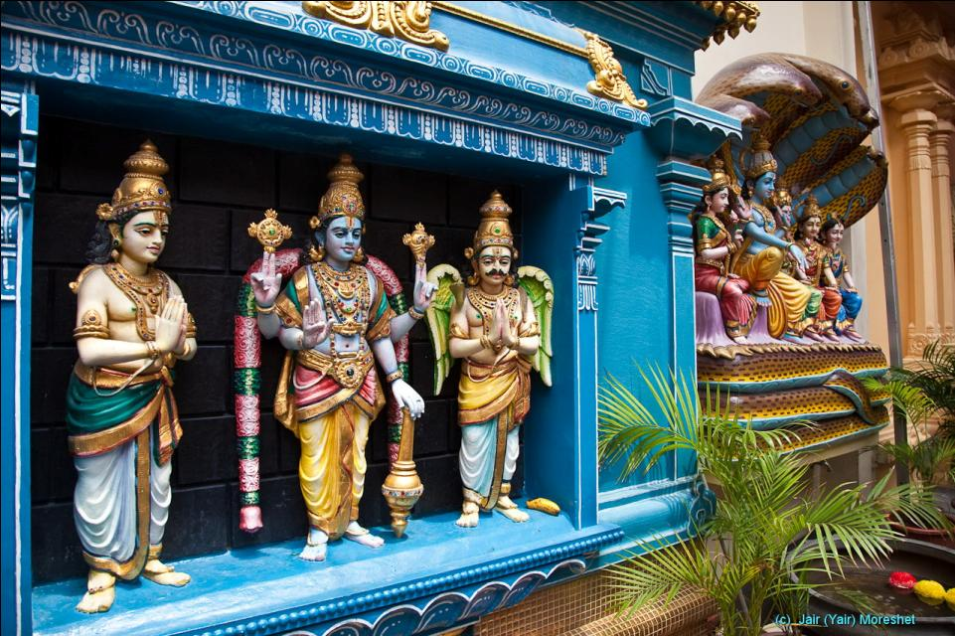

Slide 17
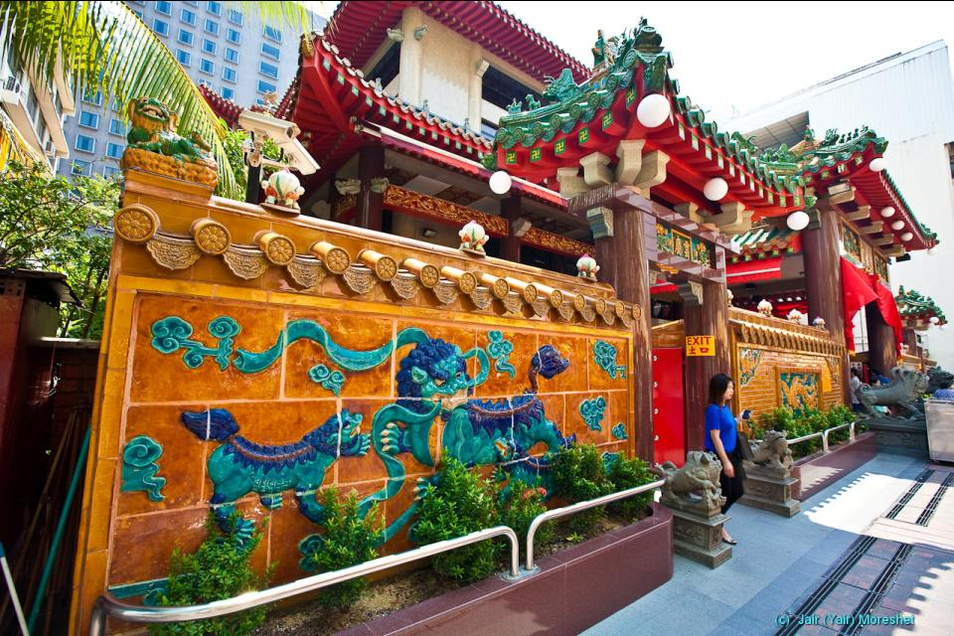

Slide 18
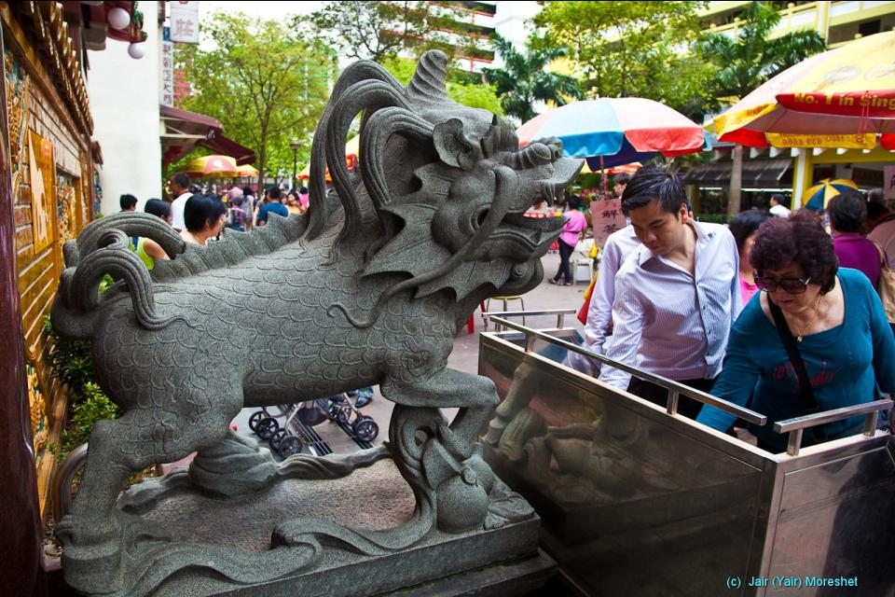

Slide 19
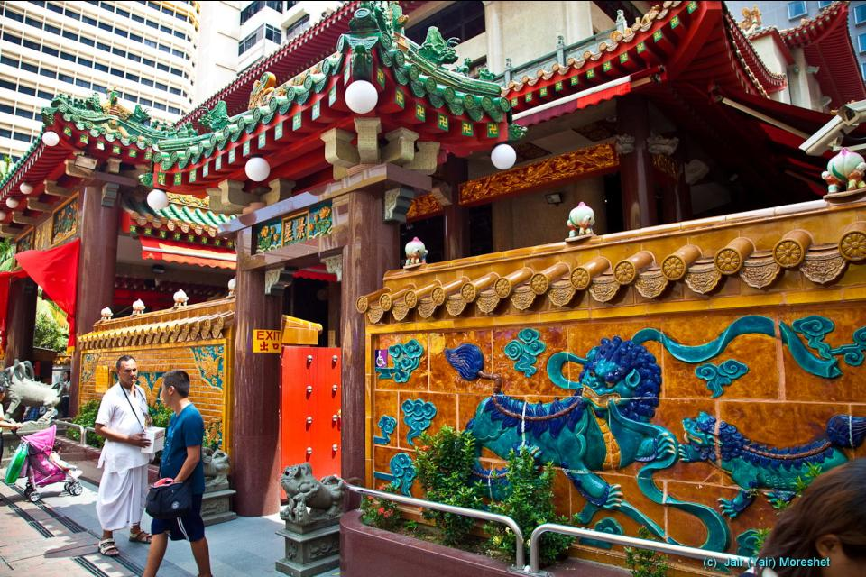

Slide 20
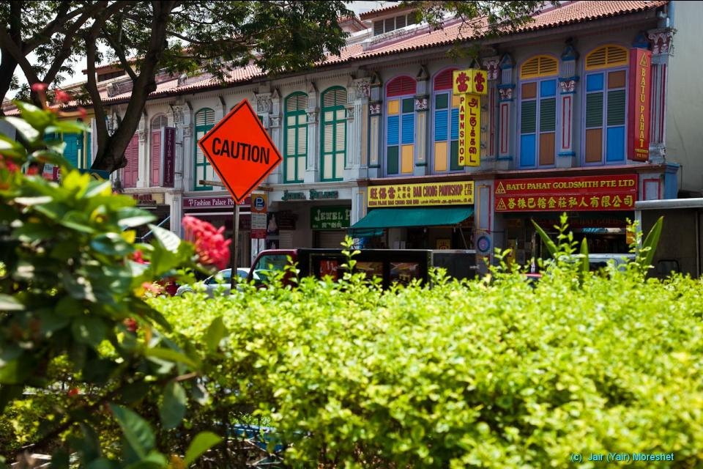

Slide 21
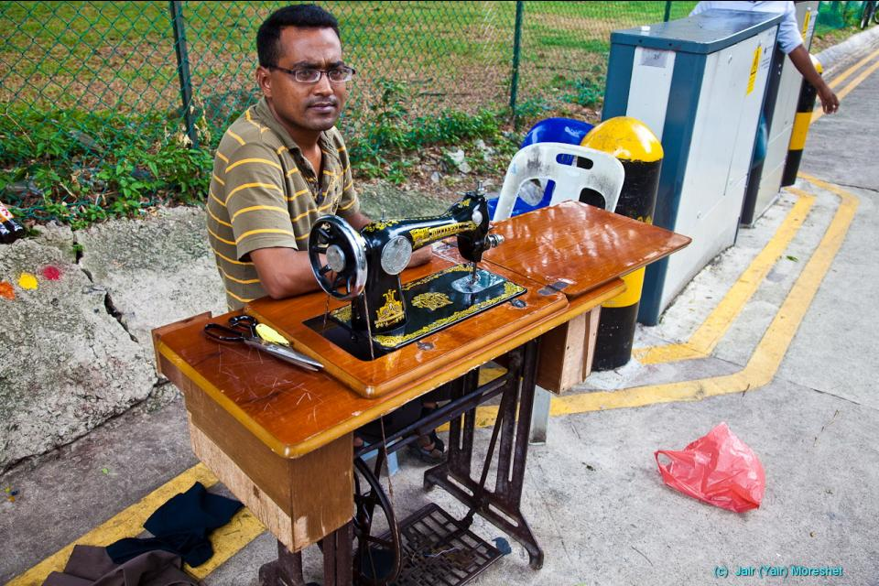

Slide 22
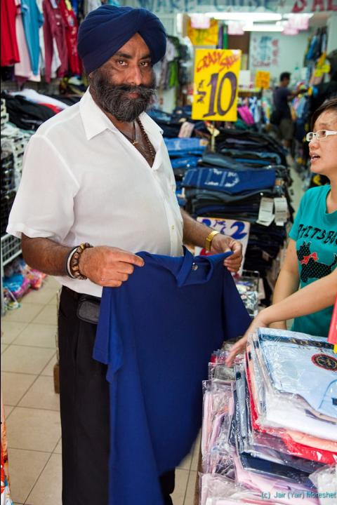

Slide 23
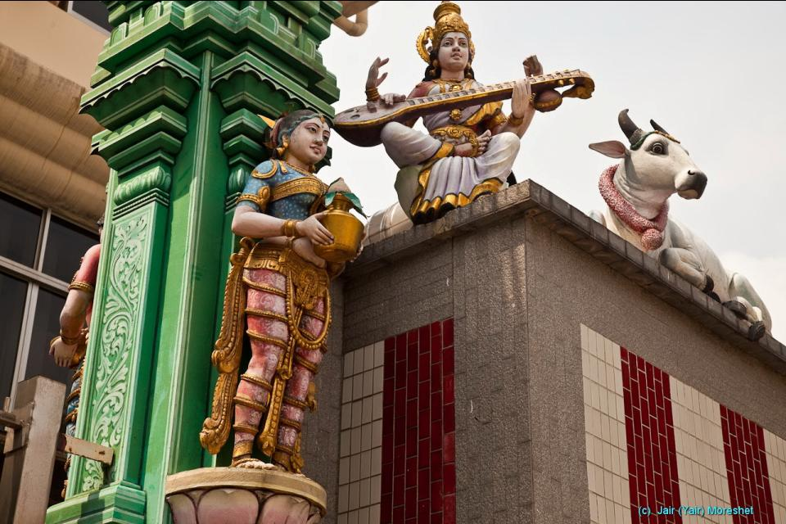

Slide 24
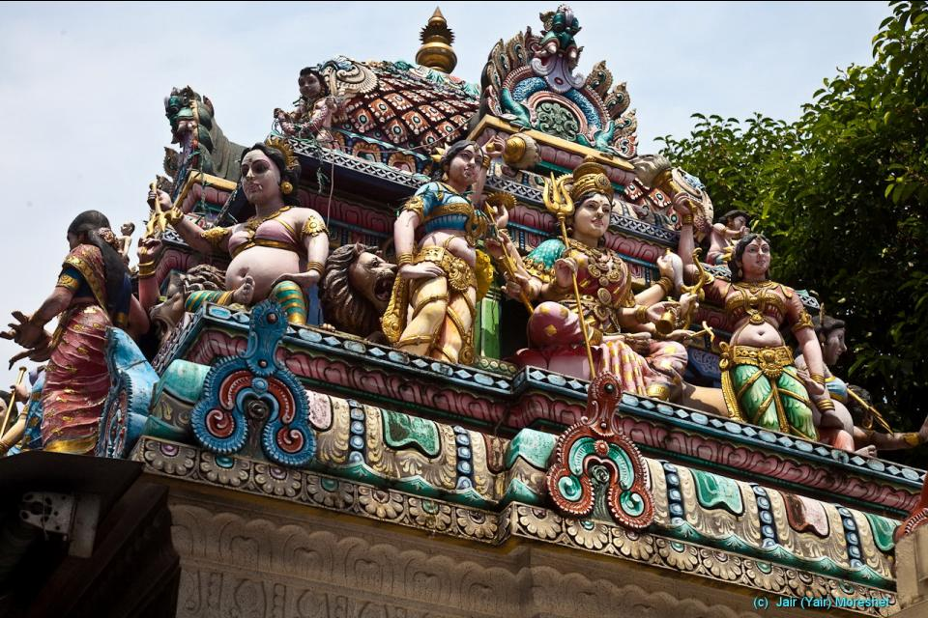
El templo Sri Veeramakaliamman en el barrio de “Little India”.

Slide 25
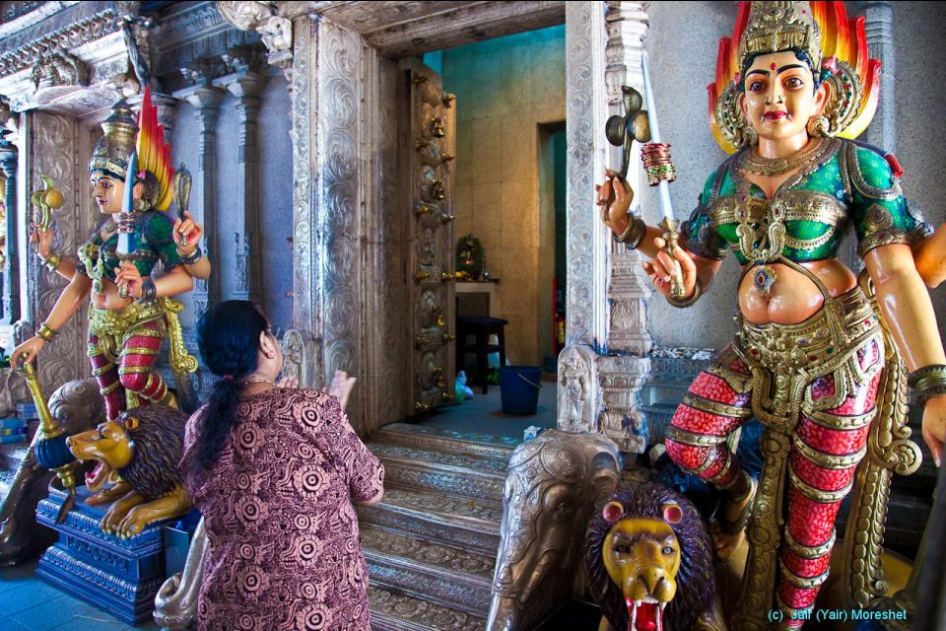
Orando hacia la cámara sagrada del sacerdote en el Templo Sri Veeramakaliamman.

Slide 26
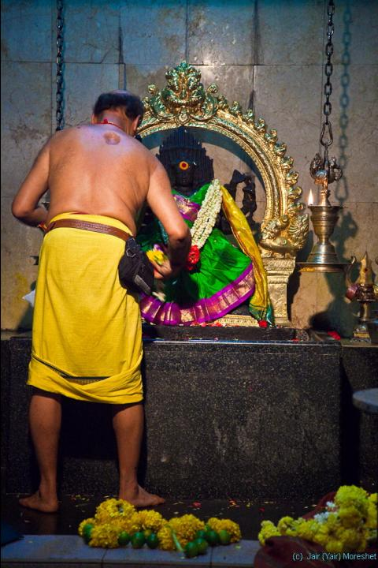
El sacerdote en la cámara sagrada del templo Sri Veeramakaliamman.

Slide 27
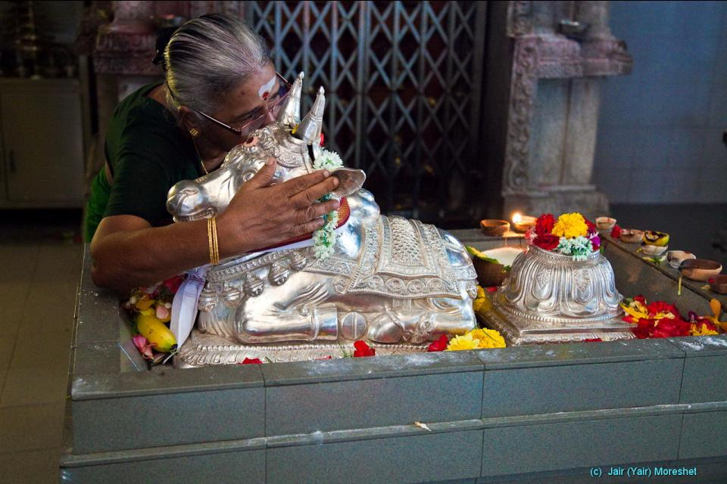

Slide 28
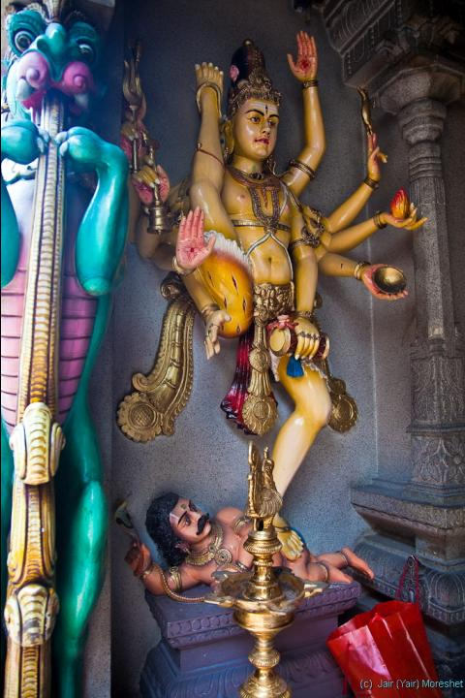

Slide 29
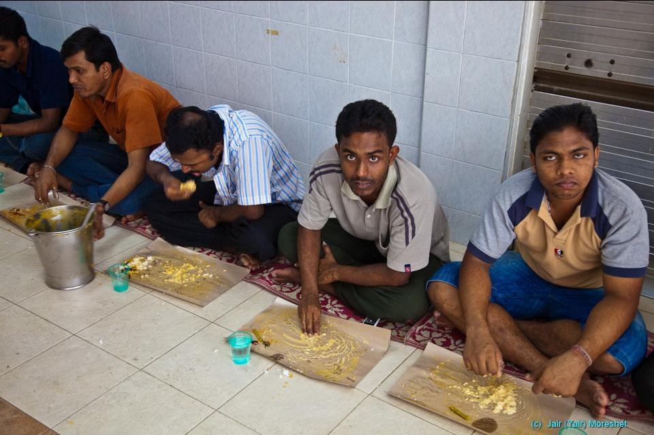
El "comedor de beneficencia" en el templo Sri Veeramakaliamman.

Slide 30
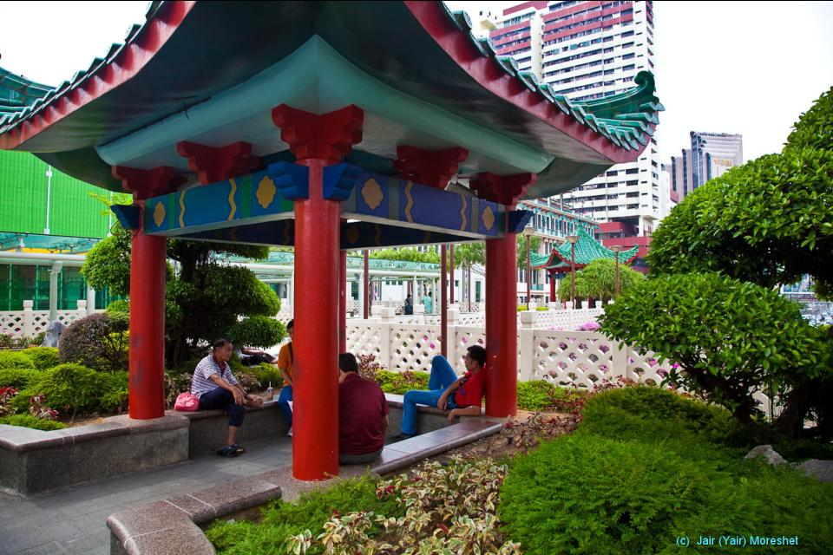

Slide 31
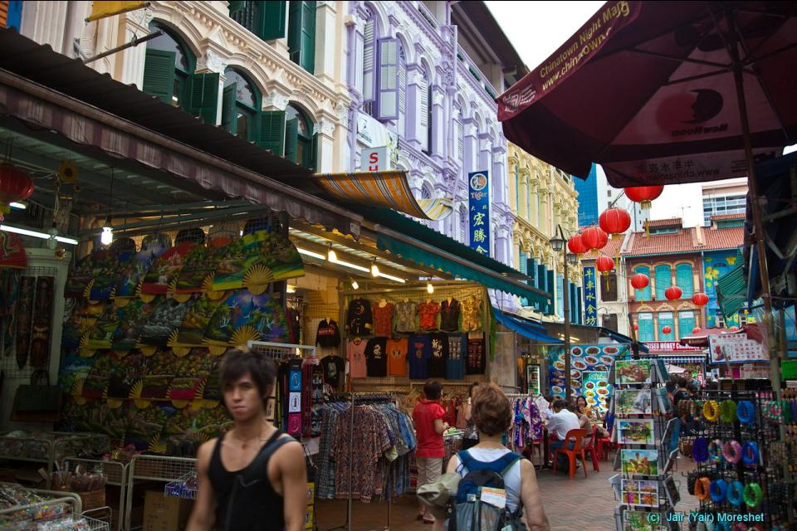

Slide 32
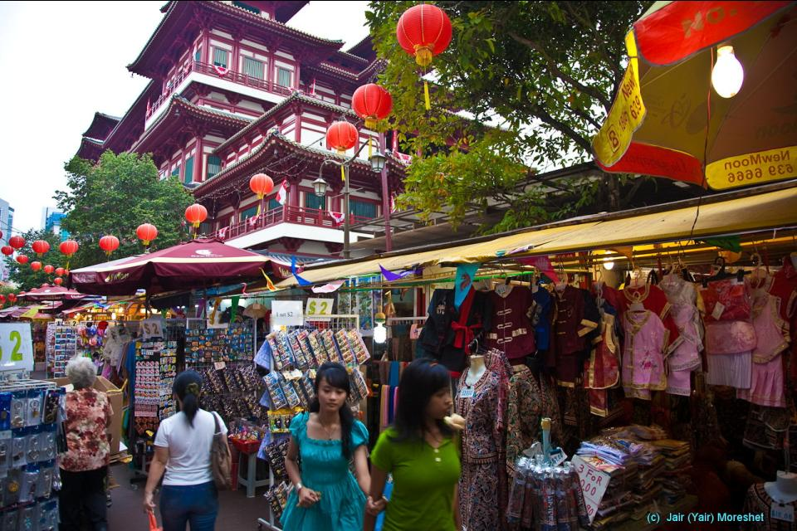

Slide 33
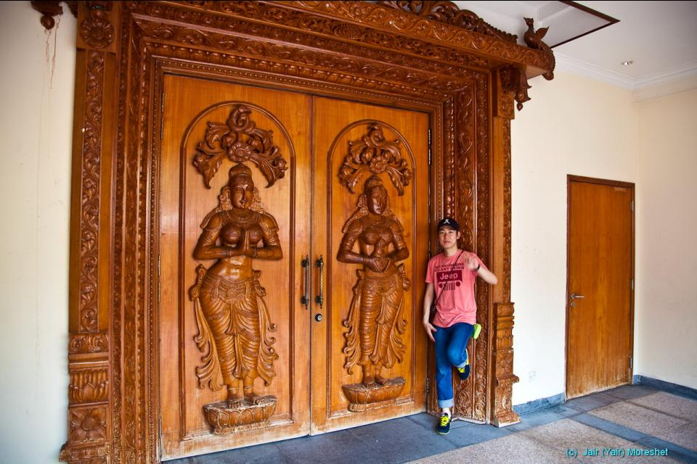
La entrada para bodas en el templo hindú Sri Mariamman, el más antiguo de Singapur, ubicado en Chinatown.

Slide 34
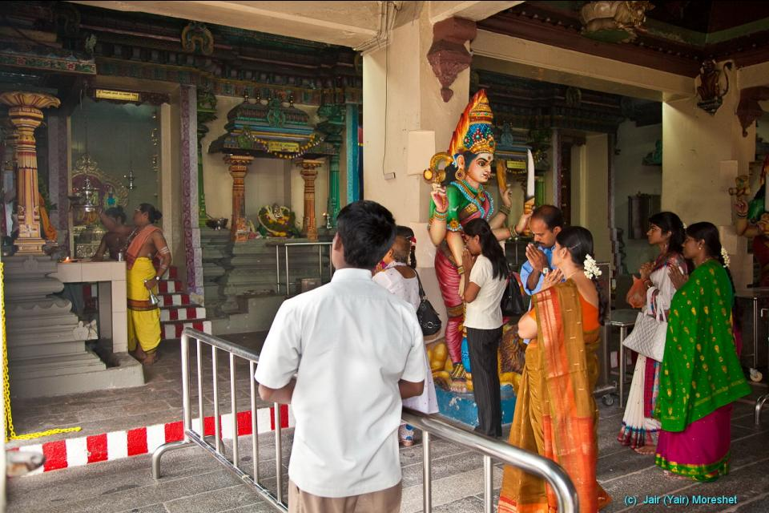

Slide 35
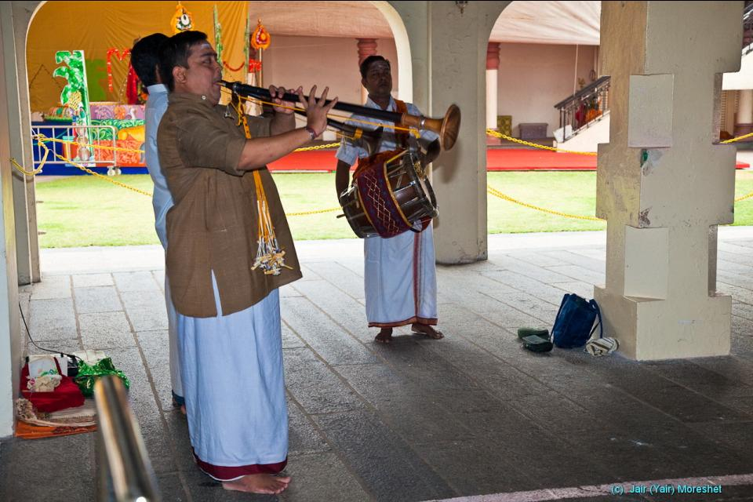

Slide 36
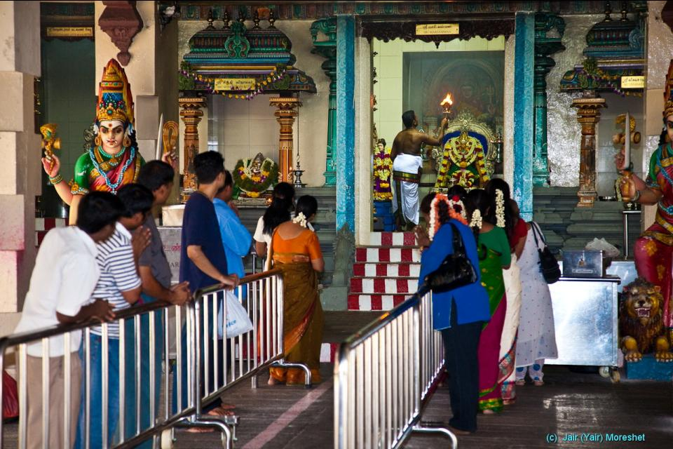

Slide 37
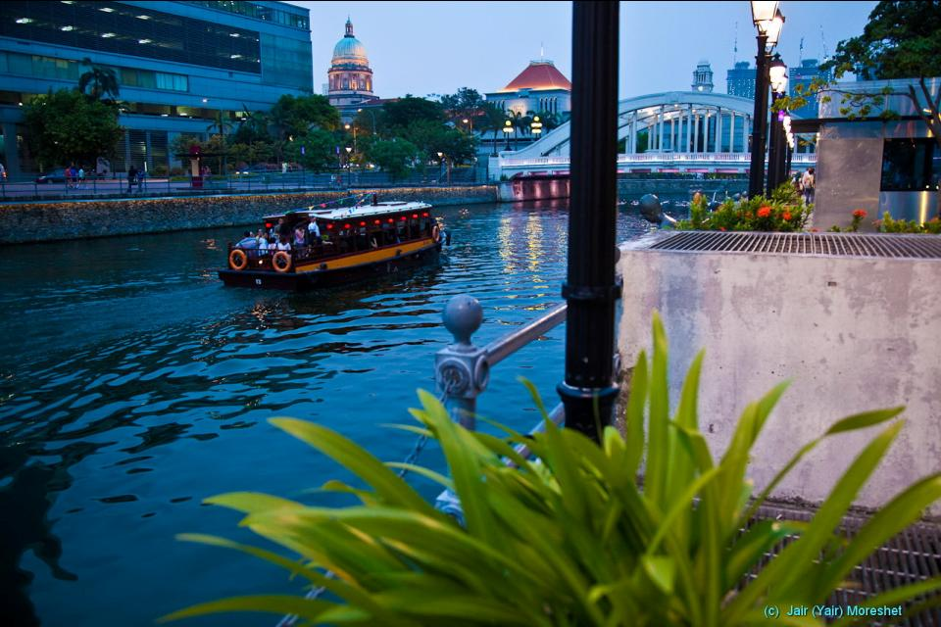

Slide 38
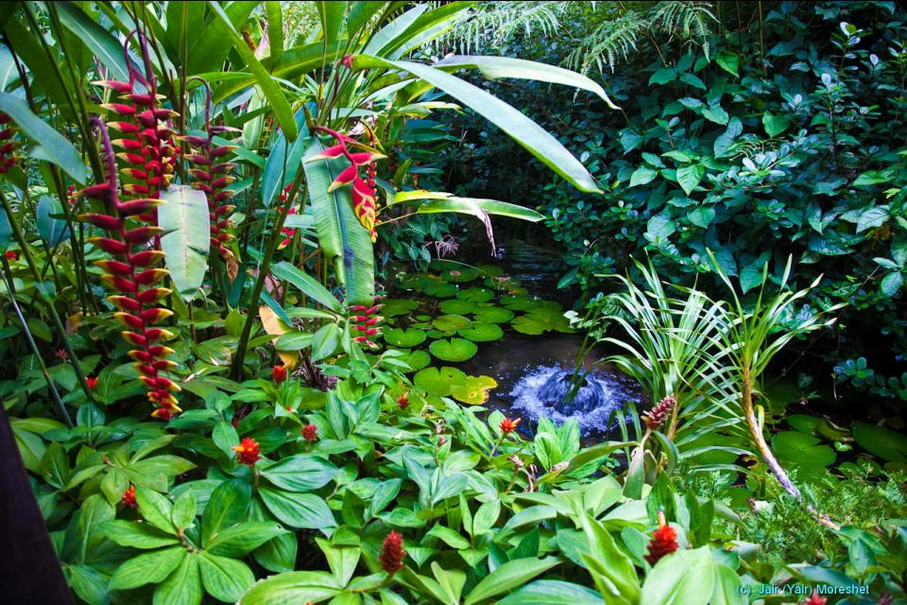
Si fuera un animal y tuviera que vivir en un zoológico, el hermoso zoológico tropical de Singapur sería mi elección.

Slide 39
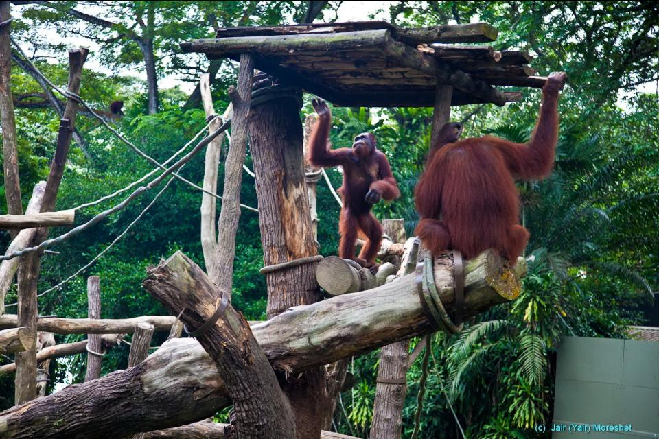
El orangután casi extinto del vecino Borneo, segundo en inteligencia solo por detrás del hombre, vive aquí cómodamente, en su entorno natural..

Slide 40
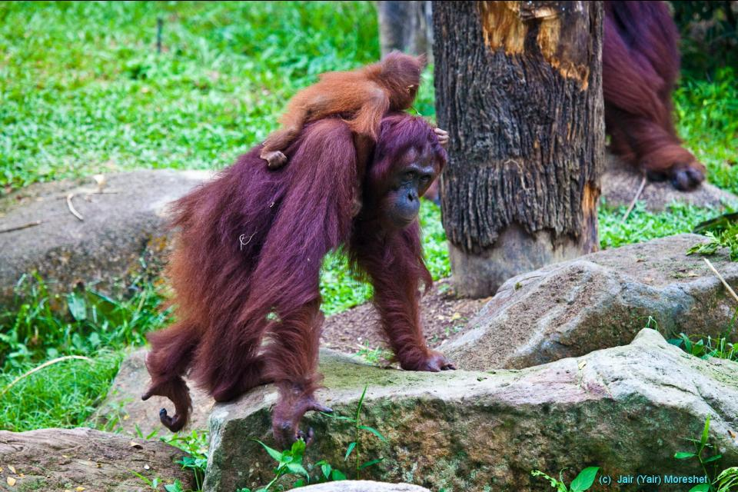

Slide 41
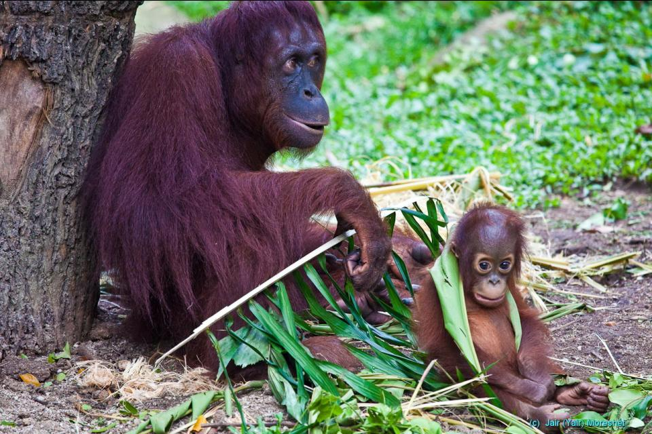

Slide 42
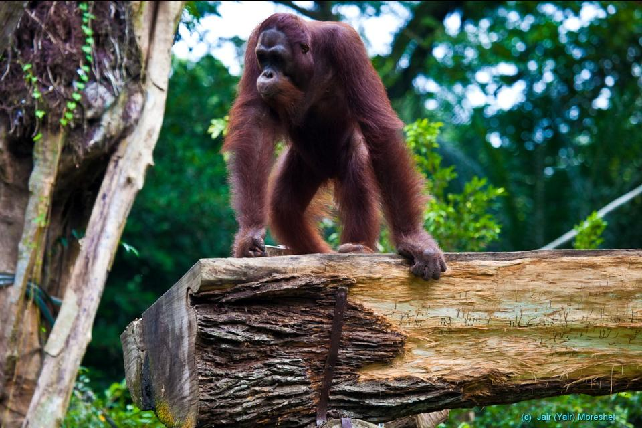

Slide 43
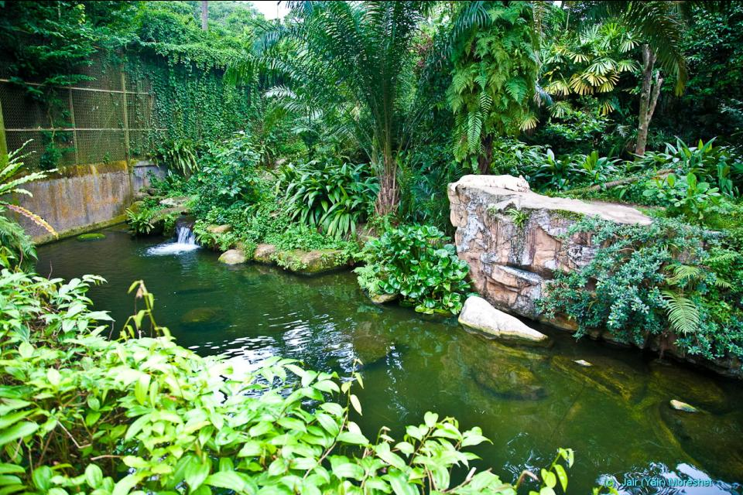

Slide 44
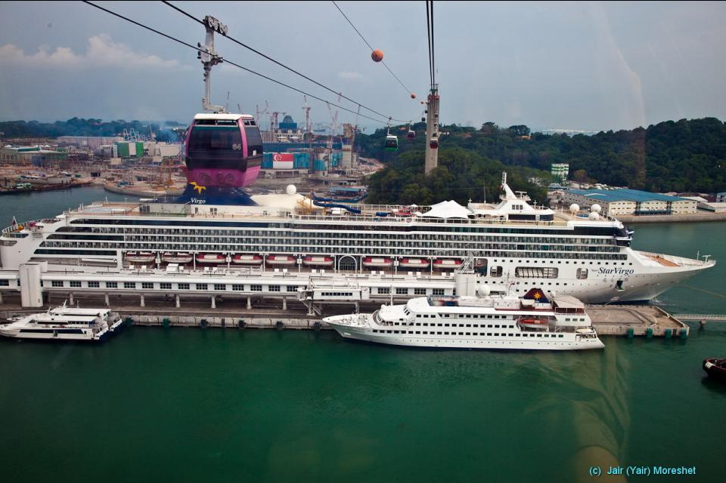
Un teleférico sobre el puerto más concurrido del mundo hasta la isla turística de Sentosa, la versión de Singapur de Disneyland.

Slide 45
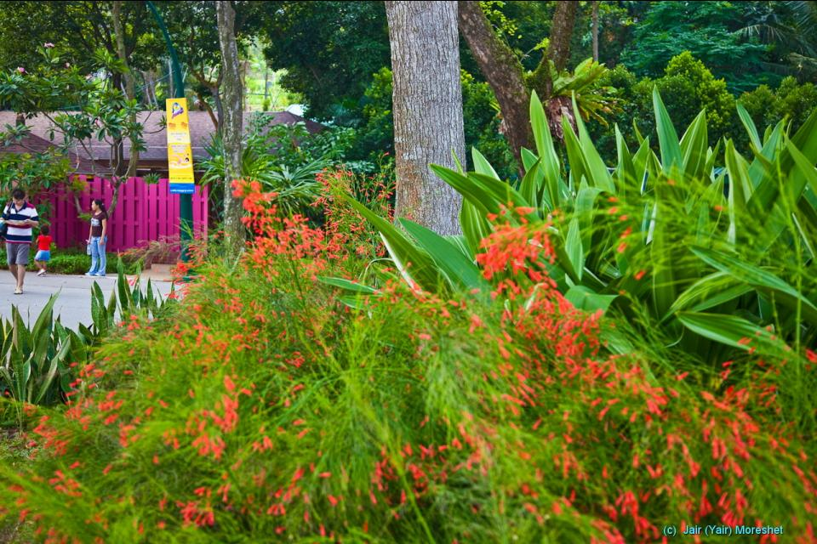

Slide 46
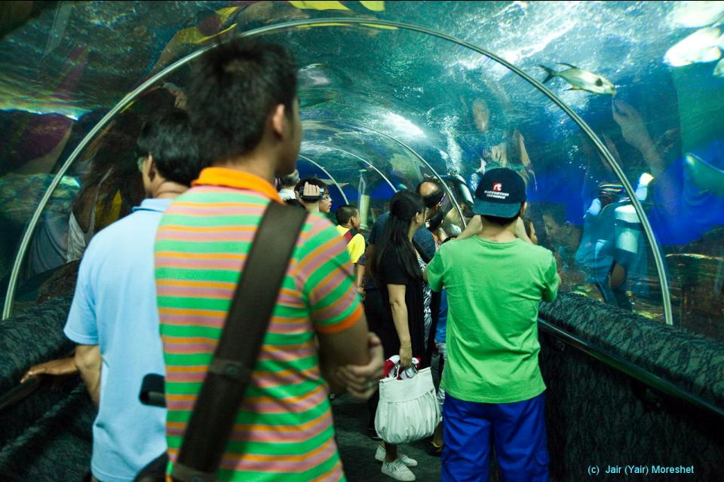

Slide 47
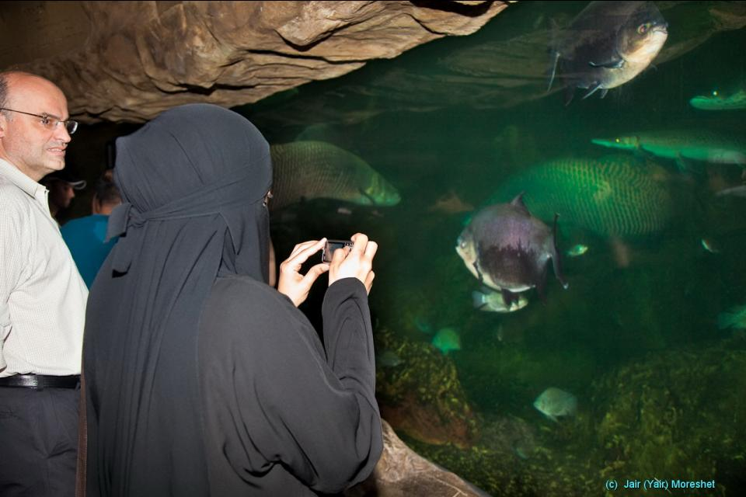

Slide 48
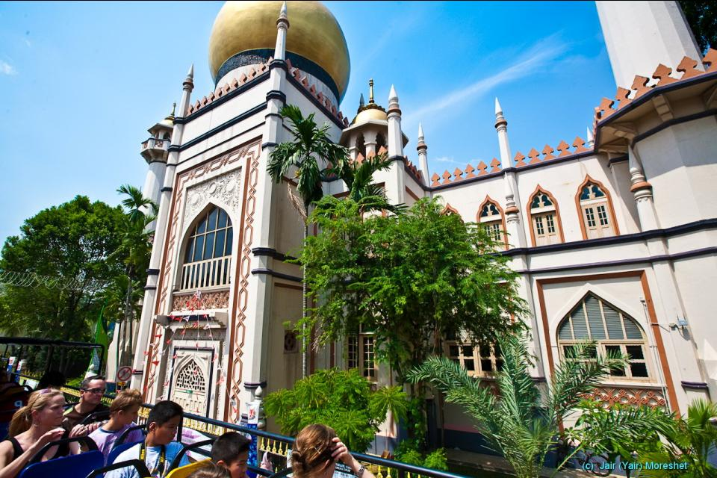
Aunque existen más de 80 mezquitas en Singapur, la Mezquita del Sultán es el verdadero centro de la comunidad musulmana..

Slide 49
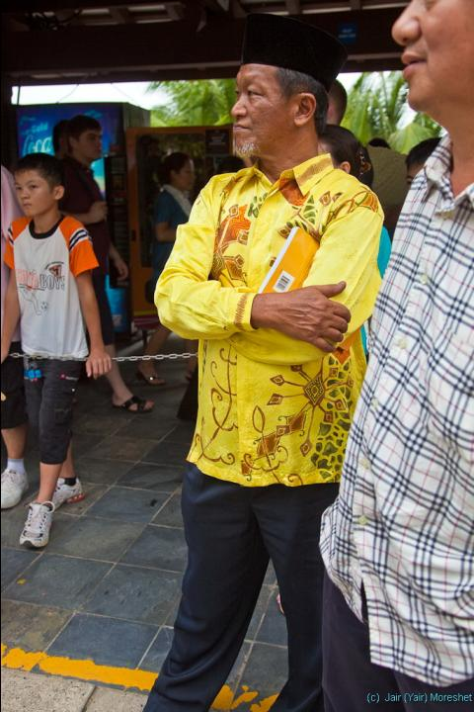

Slide 50
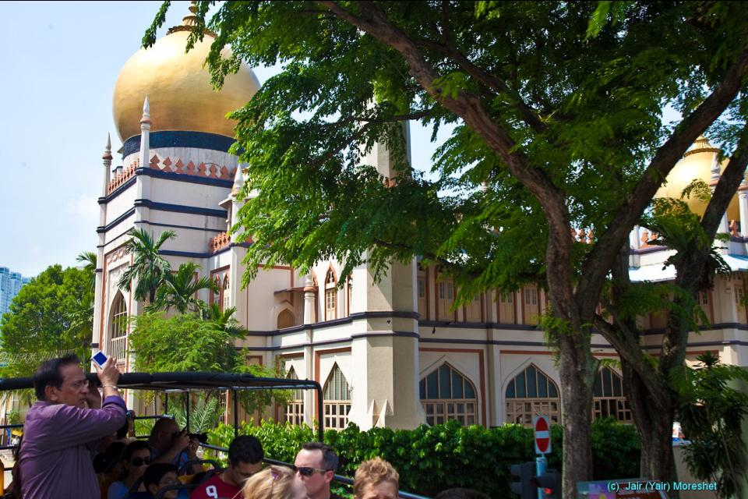

Slide 51







¿Te ha gustado?
Puedes ver más entrando
Aquí
Además puedes recibir powerpoints en tu correo electrónico suscribiéndote aquí:

